Slide 1



Team Brief | 2026.10
해커톤
청도 해커톤 팀 브리프
팀 운영 · 청도 데이터 · 아이디어 · 부록
11/5 하루 안에 기획·코드·배포까지
만들고
배포까지
2026 청도 바이브코딩 해커톤 with 해커그라운드
팀 백승유 · 김채원 · 김혜수
Notes:
사전 회의용 팀 브리프입니다. 본문 5장은 역할·일정·준비, 뒤쪽 부록은 데이터와 참고 자료입니다.

Slide 2




[요약] 로컬에서 다 확인하고, 배포는 정해진 두 번만
3인
4시간 10분
2번
14:50
우리 팀 (최대 4인)
실제 개발 가능 시간
배포 기회 (확인 필요)
1차 제출 목표 시각
대회
11/5(목) 하루 10:00 주제 공개 → 16:30 기획서·코드·배포된 서비스 제출, 심사 기준은 기획·코드 구현·사용자 경험
발표 없음 기획서·README가 발표 역할, 15:00 1차 자동 검수 · 16:30 2차 AI 사전 검수
원칙
배포는 두 번만 14:30(1차 제출용) · 16:00(2차 제출용), 그 전에는 로컬에서 확인
14:50 1차 제출, 16:10 코드 동결 마지막 20분은 기획서·README만 수정
역할
승유 백엔드·배포 / 채원 화면 / 혜수 기획·QA·제출 폴더로 담당을 나눠 같은 파일 동시 수정 금지
준비
11/3까지 팀원 각자 참가 신청, GitHub·Copilot·Azure 계정, 개인 계정으로 연습 배포 1회
Notes:
한 장 요약입니다. 우리 팀은 3명, 실제 개발 시간은 4시간 남짓이고, 배포 기회가 2번뿐이라는 정보가 있어 로컬에서 다 확인한 뒤 14:30과 16:00 두 번만 배포합니다. 1차 제출은 14:50, 코드 동결은 16:10입니다.

Slide 3
[역할] 개발 2명은 구현, 기획 1명은 기획서·검수·제출 전담
기획서는 필수 제출물이자
심사 기준
개발자가 기획서까지 쓰면 구현 시간이 줄어듦 → 기획서·검수·제출은 분리해 한 명이 전담
폴더로 담당 분리: 화면 app/ = 채원, API api/ = 승유, README·기획서 = 혜수 (같은 파일 동시 수정 금지)
배포는 팀장만 실행, 30분마다 한 줄 공유(끝난 것 / 막힌 것), 15분 넘게 막히면 현장 멘토에게 바로 질문
제출 양식의 팀 이름·저장소 주소·GitHub ID는 팀 등록 때와 글자 하나까지 동일하게
시간대별 역할 분담 (안, 최종 판단은 팀장)
담당 | 10:00~11:00 | 11:00~13:00 | 14:00~16:10 | 마감
백승유 팀장·백엔드 | 아이디어 최종 결정, 기술 구조 | 저장소·배포 파이프라인, API·AI 연결 | 배포 ①(14:30)·②(16:00) 실행 검수 지적 대응 | 코드 동결 판단
김채원 프론트엔드 | 화면 흐름 함께 설계 | 화면 뼈대·핵심 화면 구현 | API 연결, 디자인 다듬기 | 화면 최종 확인
김혜수 기획·PM | 문제 정의·근거 숫자 화면 흐름·문구 | 기획서 작성, 데이터 준비 | 배포 전 체크리스트, 휴대폰 QA, README | 1·2차 제출 체크리스트
Notes:
역할입니다. 기획서가 필수 제출물이자 심사 기준이라, 개발 두 명은 구현에 집중하고 기획서·검수·제출은 제가 전담하겠습니다. 폴더로 담당을 나눠 충돌을 막고, 배포는 팀장님만 실행합니다.

Slide 4
[당일 시간표] 점심 전 핵심 기능, 점심 뒤 화면 — 배포는 14:30·16:00
개발 가능 시간
약 4시간 10분
10:30~16:10 중 점심·제출 시간을 빼면 약 4시간 10분
오전은 핵심 기능(API·AI)과 화면 뼈대를 로컬에서 완성, 오후는 화면 붙이기와 README·기획서
시간 부족 시 버리는 순서: 부가 기능 → 지도·애니메이션 → AI 연결(규칙 기반으로 대체)
배포 2번이 아니라고 확인되면 11:30에 빈 화면부터 배포하는 방식으로 변경
오전 (08:00~13:00)
오후 (13:00~17:30)
시각 | 공식 | 우리 팀
08:00 | 동대구역 셔틀 | 07:50까지 탑승 장소 도착
09:00 | 등록·체크인 | 와이파이·계정 로그인 확인
10:00 | 주제 공개 | 주제 기록, 아이디어 결정(15분)
10:15 |  | 기획서 뼈대·화면 흐름 확정
10:30 | 팀빌딩 | 팀 등록, 저장소·배포 설정
11:00 | 개발 Ⅰ | 핵심 기능·화면 뼈대(로컬)
시각 | 공식 | 우리 팀
13:00 | 중식 | 로컬 화면 점검, 오후 할 일 정리
14:00 | 개발 Ⅱ | 화면 붙이기, README·기획서
14:30 |  | 배포 ① → 배포 주소 확인
14:50 | 15:00 1차 제출 | 1차 제출(10분 여유)
16:00 |  | 배포 ②(마지막) → 전 기능 확인
16:20 | 16:30 2차 제출 | 16:10 동결 → 2차 제출
자료: 해커그라운드 공식 일정 + 팀 계획
자료: 해커그라운드 공식 일정 + 팀 계획
Notes:
당일 시간표입니다. 실제 개발 시간은 4시간 10분 정도라, 오전에 핵심 기능을 로컬에서 끝내고 오후에 화면을 붙입니다. 주황색 두 줄이 배포 시각입니다.

Slide 5
[사전 회의] 역할·도구·운영 방식을 미리 맞춰, 당일엔 개발에만 집중
온라인 1시간,
안건 6개
가장 먼저 '배포 2번'의 정확한 의미 확인 — 배포가 2번인지, 제출(1차·2차)이 2번인지에 따라 당일 방식이 달라짐
역할·기술 스택을 정하고, 예상 주제는 방향만 이야기(코드는 당일 작성)
셔틀·귀가 방법과 연락 채널까지 정리
회의 안건 (안)
배포 방식 — '2번 제한' 여부에 따라
안건 | 시간 | 정할 것
1. 배포 횟수 | 10분 | '2번'의 출처와 의미
2. 역할 | 10분 | 분담 확정, 디자이너 추가 여부
3. 기술 스택 | 15분 | 화면·API·AI·배포 도구
4. 예상 주제 | 15분 | 분야별 방향 1개씩
5. 운영 규칙 | 5분 | 저장소·폴더, 30분 공유
6. 이동·연락 | 5분 | 셔틀, 귀가 합승, 채널
구분 | 배포가 2번이면 | 제한이 없으면
배포 시점 | 14:30 · 16:00 두 번만 | 11:30 빈 화면부터, 수시로
확인 방법 | 로컬(SWA CLI)에서 끝내고 배포 | 배포 주소에서 바로 확인
자동 배포 | 끔(수동 실행만) | push마다 자동
배포 담당 | 팀장만 | 팀장 중심
대회 전 | 각자 개인 Azure로 연습 배포 1회
자료: 배포 2번: 팀 내 공유 정보(공식 출처 확인 필요)
Notes:
사전 회의 안건입니다. 가장 먼저 배포가 2번뿐이라는 정보가 정확히 무슨 뜻인지 확인해야 합니다. 그에 따라 오른쪽 표처럼 당일 배포 방식이 달라집니다.

Slide 6
[대회 전 준비] 계정·설치는 11/3까지 — 당일 아침엔 늦음
11/3(화)까지
각자 완료
참가 신청은 팀원 각자 hackersground.kr에서(마감 11/3 23:59), 팀 등록은 현장
행사장 와이파이가 느릴 수 있어 계정·설치는 미리 끝내기
귀가 셔틀은 없음 — 행사장(운문면)에서 동대구역까지 택시 약 1시간, 팀 합승 가능
개인 준비 체크리스트
구분 | 항목 | 메모 | 확인
신청 | 해커톤 참가 신청 | 팀원 각자, 11/3 23:59 마감 | ☐
계정 | GitHub + GitHub Copilot | 무료 플랜 가능, 학생은 GitHub Education 확인 | ☐
계정 | Azure | 무료 계정(카드 인증), 학생은 Azure for Students 확인 | ☐
설치 | VS Code · Git · Node.js 20 · Azure CLI | Copilot 확장 로그인까지 | ☐
연습 | 개인 Azure로 연습 배포 1회 | 연습 저장소는 당일 제출에 쓰지 않음 | ☐
당일 | 노트북·충전기·보조배터리·이어폰·신분증 | 핫스팟 백업, 음성 기능 테스트용 이어폰 | ☐
Notes:
대회 전 준비입니다. 참가 신청은 각자 해야 하고, 계정과 설치는 11/3까지 끝내 주세요. 개인 Azure로 연습 배포를 한 번 해 보면 당일 막히는 지점을 미리 알 수 있습니다.

Slide 7
[아이디어 정하는 법] 주제 공개 후 15분 안에 아이디어 정하는 법
PSST 순서로
한 줄씩 먼저
주제 문장에서 '누가, 무엇이 불편한가'를 뽑고, 청도에 이미 있는데 덜 쓰이는 자원과 연결
기획서는 문제 → 해결 → 강점 → 기대효과(PSST) 순서로 한 줄씩 먼저 작성
핵심 기능은 3개로 제한, 나머지는 '확장 계획'에 한 줄
15분 진행 순서
기획서 첫 줄 틀 (PSST)
단계 | 할 일 | 시간
1 | 주제 문장 그대로 기록 | 1분
2 | 누가 불편한지 + 근거 숫자 1개 | 4분
3 | 덜 쓰이는 자원 찾기 | 5분
4 | 핵심 기능 3개로 제한 | 3분
5 | 사용자 정의(어르신이면 큰 글씨·말로 입력) | 2분
순서 | 쓸 것 | 예시 질문
P 문제 | 누가·무엇이 불편한가 + 숫자 | 몇 명이, 얼마나 자주?
S 해결 | 무엇으로 어떻게 푸나 | 이미 있는 자원은?
S 강점 | 기존 방식과 다른 점 | 왜 지금 안 되고 있나?
T 효과 | 숫자로 본 변화 | 전후 비교가 되나?
자료: 2023 대상 DEPS 팀 발표 구성(PSST) 참고

Slide 8
청도 데이터
1. 인구 2. 관광·체류 3. 놀고 있는 장소 4. 사람·일손 5. 의료 6. 이동
예비 아이디어에 쓰는 장소·문제 데이터를 앞에, 효도택시(의료·이동) 데이터를 뒤에 배치

Slide 9
[데이터 1 · 인구] 60세 이상이 10명 중 6명, 운문면이 가장 나이 든 면
어르신 마을 →
사람은 있는데 손이 부족
총인구 39,954명 중 60세 이상 23,736명(59.4%), 가장 큰 연령대는 60대 → 10년 안에 돌봄 수요 한 번 더 증가
80대 이상은 여성이 남성의 약 2배(3,464명 대 1,691명)
읍 두 곳(청도읍·화양읍)만 군 평균(59.1세)보다 젊고, 면 지역은 모두 59세 이상
연령대별 인구 (명)
읍면별 평균 연령 (세, 군 평균 59.1세)
자료: 행정안전부 주민등록 인구통계(2026.9)
자료: 행정안전부 주민등록 인구통계(2026.9)
Notes:
부록입니다. 청도는 60세 이상이 59%이고, 행사장이 있는 운문면이 평균 64.1세로 가장 나이 든 면입니다.

Slide 10
[데이터 2 · 관광·체류] 사람은 오는데 머물지 않음 — 관광주민증 혜택 이용 1.2%
와도 머물지 않고
다시 오지 않음
생활인구 34.4만 명(2025, 주민등록 인구의 8.6배)인데 관광주민증 9.9만 건 중 혜택 이용은 1,223건
군 관광택시는 정원 999명에 신청 35명 → 지원책이 있어도 쓰이지 않음
경북연구원 분류 '외부 유입은 많지만 재방문 전환이 제한적인 관광형 지역' → 밤 일정·재방문 장치가 필요
준비된 만큼 쓰이고 있나 (이용률, %)
청도에 오는 사람
항목 | 규모 | 기준
생활인구 | 34.4만 명 (주민등록의 8.6배) | 2025
관광주민증 발급 | 약 9.9만 건 | 누적
소싸움 관람객 | 약 16.5만 명 | 2022
신화랑풍류마을 | 누적 5만 명 (개장 3년) | 2026.9
관광주민증 혜택 이용 | 1,223건 (1.2%) | 누적
자료: 경북매일 2026.5.26(관광주민증), 청도군 통합예약시스템 관광택시 화면(2026.10.24)
자료: 경북매일 2026.10.7(생활인구)·2026.5.26(관광주민증)·2026.9.22(신화랑풍류마을), 매일신문 2023.6.22(소싸움)
Notes:
청도는 생활인구가 34만 명으로 주민의 8.6배지만, 관광주민증 혜택을 실제로 쓴 건 1.2%뿐입니다. 사람은 오는데 머물지 않고 다시 오지 않는 게 문제입니다.

Slide 11
[데이터 3 · 놀고 있는 장소] 청도에만 있는 장소들이 평일·낮에 비어 있음
새로 짓지 않고
있는 장소를 다시 쓰기
상설 소싸움경기장: 관람석 1만1,845석, 경기는 토·일만 → 일주일 중 5일 비어 있음
와인터널: 110년 된 옛 경부선 터널(1.01km)을 와인 15만 병 저장고로 바꾼 선례
경로당 319곳·군 농기계 785대·폐교 예정 금천고처럼 마을마다 거점과 장비도 있음
소싸움경기장 일주일 (일)
장소·시설 현황
장소 | 규모 | 지금 쓰임 | 비는 때
소싸움경기장 | 관람석 1만1,845석 | 토·일 하루 12경기 | 월~금
와인터널 | 길이 1.01km | 와인 15만 병 저장 | ⚠️ 남는 공간 확인 필요
신화랑풍류마을 | 숙박·체험 시설 | 3년 누적 5만 명 | ⚠️ 평일 가동률 확인 필요
경로당 | 319곳 | 운영 지원 47억 원 | 낮 시간(추정)
군 농기계 | 62종 785대 | 연 11,736건 임대 | 농한기
금천고 | 고교 1곳 | 2027.3 폐교 확정 | 폐교 후
자료: 매일신문 2023.6.22(매주 토·일 하루 12경기)
자료: 매일신문 2024.8.7, 한국관광공사, 경북매일 2026.9.22·2025.5.6·2026.10.20, 뉴스서울 2024.7.17
Notes:
청도에는 청도에만 있는 장소가 있습니다. 소싸움경기장은 1만 1천 석인데 경기는 토요일과 일요일만 열려 평일 닷새가 비어 있고, 와인터널은 옛 기차 터널을 와인 저장고로 바꾼 선례입니다.

Slide 12
[데이터 4 · 사람·일손] 외국인 계절근로자 4년 새 5배, 경로당은 319곳
일손은 모자라고
거점은 비어 있음
청도 외국인 주민 1,680명 중 근로자 867명(51.6%) — 마을방송·안내문을 못 알아듣는 주민이 늘어남
계절근로자 2023년 19농가 84명 → 2026년 127농가 450명, 누적 951명(필리핀 카빈티시 출신 62%)
경로당 319곳(운영 지원 47억 원)이 낮엔 비어 있음 → 택배 거점으로 쓰면 새 건물 없이 해결
청도 외국인 계절근로자 (명)
경로당 픽업 — 다른 군은 이미 시행
지역 | 현황
청도 | 경로당 319곳, 운영 지원 47억 원 — 낮 시간 거점으로 활용 가능
양양 | 2025.4 조례 → 2026.8 시범 2개 마을 69가구, 마을회관 앞 택배보관함
양양 계획 | 5개 읍·면 13개 마을 129가구로 확대
홍천 | 풍천1·2리 150여 가구 집에서 택배 못 받음, '마을회관으로 찾으러'
청도 | ⚠️ 면 단위 미배송 실태는 군청·택배사 확인 필요
자료: 매일신문 2026.10.8(청도군 발표), 2024·2025년 수치는 미공개
자료: 경북매일 2025.5.6, 아주경제 2026.8.4, 강원일보 2025.9.22
Notes:
예비 아이디어 근거입니다. 청도 외국인 계절근로자는 2023년 84명에서 2026년 450명으로 늘었습니다. 마을방송을 못 알아듣는 주민이 그만큼 늘었다는 뜻입니다. 경로당은 319곳이 있고, 양양군은 이미 조례를 만들어 마을회관 앞 택배보관함을 시범 운영 중입니다.

Slide 13
[데이터 5 · 의료] 응급실은 군 전체에 1곳, 운문면 마을에선 차로 최대 약 60분
병원은 읍에 몰려 있고
어르신은 면에 삼
청도군은 국립중앙의료원 지정 의료취약지(경북 13곳·전국 76곳 중 하나)
응급실은 청도대남병원 1곳(10병상), 이용 연 8,000명 이상 — 각남·각북·운문·매전엔 동네 의원 없음
운문면 마을에서 대남병원까지 차로 35~60분(추정), 가장 나이 든 면일수록 가장 멂
마을별 청도대남병원까지 차량 예상 시간 (분, 추정)
청도군 병원 현황
병원 | 위치 | 응급실
청도대남병원 | 화양읍 | 10병상
하나병원 | 청도읍 | 없음
청도메타병원 | 청도읍 | 없음
윤성병원 | 각북면 | 없음
청도자연요양병원 | 각북면 | 없음
감꽃요양병원 | 각북면 | 없음
자료: 공공데이터포털 「청도군_버스정류장 현황」(2025.8.28)·「집단급식소 운영 병원」(2026.6.8) 좌표, 직선거리×1.35·시속 40km 가정
자료: 공공데이터포털 「청도군_집단급식소 운영 병원」(2026.6.8)
Notes:
의료 접근입니다. 응급실은 군 전체에 대남병원 한 곳이고, 운문면 마을에서는 차로 35분에서 60분이 걸립니다. 가장 나이 든 면이 병원에서 가장 멉니다. 시간은 정류장 좌표로 계산한 추정치입니다.

Slide 14
[데이터 6 · 이동] 정류장은 508곳, 어르신 이동은 '부를 수 있느냐'의 문제
수단은 있는데
부르기가 어려움
버스정류장 508곳 중 운문면은 34곳으로 9개 읍면 중 8위 — 면적 대비 띄엄띄엄
청도군은 대중교통 취약지역에 행복택시·행복버스를 운영(세부 기준은 군 확인 중)
70세 이상은 택시 호출 앱을 거의 못 씀(조사 42명 중 8명만 가능) → 전화·말로 부르는 방식이 필요
읍면별 버스정류장 수 (곳)
이동 관련 현황
항목 | 현황
버스정류장 | 군 전체 508곳 (2025.8.28 기준)
행복택시·버스 | 대중교통 취약지역 운영, 세부 기준 확인 중
호출 앱 | 70세 이상 42명 중 8명만 사용 가능
행사장→응급실 | 운문면 대천리 기준 차로 약 35분(추정)
자료: 공공데이터포털 「경상북도 청도군_버스정류장 현황」(2025.8.28), 주소 불명확 11곳 제외
자료: 헤럴드경제 2026.8.2, 경북매일 2021, 공공데이터 좌표 기반 추정

Slide 15
아이디어
1. 지난 대상팀 2. 예비 아이디어 1 · 지형지물 3. 예비 아이디어 2 · 주제 맞춤 4. 청도효도택시
모두 대회 전 참고용 — 제출 코드는 당일 주제 공개 뒤 새 저장소에서 작성

Slide 16
[지난 대상팀] 지난 대상팀은 '놀고 있는 자원 × 부족한 것'을 잇고 배포까지 확실히 했음
아이디어와
배포 신뢰성이 우위
2023·2024 대상 모두 지역의 놀고 있는 자원을 부족한 것과 연결, 기능이 화려한 팀보다 우위
2024년엔 검증단이 README를 그대로 따라 해 배포되는지 확인, 대부분 팀이 Azure 배포에서 막힘
2026년 15:00 자동 검수·16:30 AI 사전 검수는 이 검증의 하루짜리 자동화일 가능성(추정)
역대 대상작
2024년 심사 과정
연도 | 대상작 | 놀고 있던 자원 | 부족한 것
2024 의성 | 나누리 | 지역 잉여 농산물 | 나눔·유통
2023 대구 | DEPS | 카센터의 고압 전력 | 지방 전기차 충전·정비
단계 | 확인 내용 | 탈락 사례
배포 검증 | README대로 따라 해서 배포되는지 | 대부분 Azure 배포에서 막힘
제출 대조 | 팀명·저장소·GitHub ID 봇 대조 | 표기 불일치
기술 심사 | 실제 배포·CI/CD 동작 | 로컬로만 띄운 팀
공통점 새 제도보다 이미 있는 자원을 잇는 아이디어
숫자로 필요성 증명(예: 정비 가능 카센터 2% 미만)
자료: 2023 DEPS 팀 회고(zedy_dev.log), 2024 나누리 팀 회고(김건우 velog)
자료: 2024 나누리 팀 회고(김건우 velog)

Slide 17
[예비 아이디어 1 · 지형지물] 청도에만 있는 장소를 다시 쓰기 — 와인터널처럼
추천: 평일 밤
소싸움장
와인터널(옛 경부선 터널 → 와인 15만 병 저장)처럼, 청도에만 있는 장소가 '놀고 있는 자원'이면 심사에서 가장 강함
상설 소싸움경기장은 토·일만 경기 → 월~금 5일 비어 있음, 관람석 1만1,845석
추천: 평일 밤 소싸움장 드라이브인 극장 + 차박 → '와도 머물지 않는' 관광을 밤 일정으로 붙잡기(활용안 7건은 다음 쪽)
대회장인 신화랑풍류마을도 소재 후보 — 심사위원 눈앞의 장소라 설명이 쉬움
청도 지형지물 × 놀고 있는 것 (✅ 확인 / ⚠️ 확인 필요)
장소 | 놀고 있는 것 | 청도에서 ○○가 되네? | 확인된 근거 | 확인 필요
와인터널 (2의 3번) | 110년 된 옛 경부선 터널 | 냉장 보관이 되네? (농가 저온 창고) | ✅ 길이 1.01km, 와인 15만 병 저장 | ⚠️ 내부 온도·남는 공간
상설 소싸움경기장 | 평일 5일 비는 경기장 | 평일 밤 소싸움장에서 영화 보고 차박이 되네? | ✅ 토·일 하루 12경기, 연 1,248경기 · 관람석 1만1,845석 · 관람객 16.5만(2022) | ⚠️ 평일 대관 규정
신화랑풍류마을 (대회장) | 숙박·스카이트레일·짚 롤러코스터 | 화랑마을에서 워케이션이 되네? | ✅ 개장 3년 누적 5만 명(2026.9) | ⚠️ 객실 수·평일 가동률
운문댐 (참고) | 자원이 아닌 위기(가뭄) | 마을별 물 절약 알림 | ✅ 저수율 27.3%(2026.7.30, 전년 63.7%), 생수 1만 병 확보 | ⚠️ 주제와 거리 있음
자료: 매일신문 2023.6.22·2024.8.7(소싸움장), 경북매일 2026.9.22(신화랑풍류마을)·2026.7.31(운문댐), 한국관광공사(와인터널)
Notes:
와인터널처럼 청도에만 있는 장소를 다시 쓰는 아이디어입니다. 가장 추천하는 건 상설 소싸움경기장입니다. 경기는 토요일과 일요일만 열려서 평일 닷새는 1만 1천 석짜리 경기장이 비어 있습니다. 이 평일에 싱그린 농산물 직거래 장터와 택배 출고 거점으로 쓰면, 청도를 다녀간 생활인구를 단골로 만드는 장소가 생깁니다.

Slide 18
[예비 아이디어 1-1] 소싸움경기장 평일 활용안 7건 — 1만1,845석이 월~금 비어 있음
추천: 1+2번
드라이브인 + 차박
경기는 토·일만(하루 12경기, 연 1,248경기) → 평일 5일은 관람석·주차장·전광판이 비어 있음
1+2번: 평일 밤 영화·공연을 보고 그 자리에서 차박 → 관광주민증 이용 1.2%, '와도 머물지 않는' 문제를 겨냥
앱은 평일 밤 예약 + 주차 칸 배정 + 상영 일정 → 하루 안에 구현 가능한 크기
확인 필요: 평일 대관 규정, 전광판 상영·차량 진입 가능 여부, 방역 규정(2023 구제역으로 경기 중단)
평일 활용안 (위에서부터 추천 순)
# | 활용안 · 청도에서 ○○가 되네? | 평일 경기장으로 채우는 것 | 연결되는 근거
1 | 평일 밤 드라이브인 극장·공연 | 비어 있는 저녁 경기장 전광판·관람석에서 영화·공연 | 관광주민증 이용 1.2% → 밤 일정으로 체류 늘리기
2 | 차박·캠핑카 거점 | 평일 빈 주차장을 캠핑카·차박 거점으로 | 신화랑풍류마을 오토캠핑 연계, 1번과 결합
3 | 시니어 e스포츠 대회장 | 경로당 대항 게임 대회를 관람석·전광판에서 | 65세 이상 45.1%, 경로당 319곳
4 | 싱그린 직거래 장터·택배 출고 거점 | 평일 장터, 농가 택배 묶음 출고 | 예비 아이디어 2의 7번(싱그린 단골)과 결합
5 | 어르신 실내 걷기·건강 거점 | 관람석 통로를 평일 오전 걷기 코스로 | 효도택시 합승 목적지
6 | 효도택시 환승·합승 허브 | 넓은 주차장에서 면별 택시가 모이는 거점 | 효도택시 중간 거점
7 | 폭염·한파·가뭄 쉼터 | 무더위 쉼터, 가뭄 때 생수 배부 거점 | 운문댐 저수율 27.3%(2026.7.30)
자료: 매일신문 2023.6.22·2024.8.7(소싸움장), 서울신문 2023.5.15(구제역), 경북매일 2026.7.31(운문댐), 행안부·군 발표(고령 인구)
Notes:
소싸움경기장은 토요일과 일요일만 경기가 있어서 평일 닷새는 1만 1천 석이 비어 있습니다. 가장 추천하는 건 평일 밤 드라이브인 극장과 차박을 묶는 안입니다. 청도는 사람은 오는데 머물지 않는 게 문제라, 밤 일정을 만들어 체류를 늘리는 방향입니다.

Slide 19
[예비 아이디어 1-2] '이 마을에 이걸?' — 장소별 아이템 × 프로그램 × 앱
터널 → 와인창고처럼
장소를 뒤집기
모래판 시네마: 소싸움장에서 영화를? — 평일 밤 모래판 앞 드라이브인 + 차박
터널 속 내 칸: 110년 된 기차 터널에 내 와인을? — 1년 뒤 찾으러 와야 마실 수 있음 → 재방문
화랑 워케이션: 화랑마을에서 회사 일을? — 평일 근무 + 퇴근 후 체험, 대회장이라 설명이 쉬움
장소별 설계
장소 · 이 마을에 이걸? | 아이템 | 프로그램 | 앱 기능 | 노리는 문제
소싸움장 · 모래판 시네마 | 평일 밤 전광판 영화 + 그 자리 차박 | 수: 시네마 + 감와인 페어링 / 금: 상영 후 차박 1박 / 방학: 낮 훈련 공개 | 날짜 열기(관리자) · 주차·차박 칸 예약 · QR · 우천 자동 취소 · 택시 합승 | 평일 5일 빈 1만1,845석
와인터널 · 터널 속 내 칸 | 감와인 1병을 터널 '내 칸'에 맡김 | 맡길 때 이름표·사진 / 6개월 숙성 소식 / 12개월 '찾으러 오세요' + 숙박 할인 | 내 칸 QR · 숙성 타임라인 · 재방문 예약 · 관광주민증 혜택 적용 | 관광주민증 이용 1.2%, 재방문 부족
신화랑풍류마을 · 화랑 워케이션 | 평일 노트북 근무 + 퇴근 후 체험 | 3박 4일, 매일 18시 '화랑 퇴근' 체험 1개 | 좌석·숙박 예약 · 체험 시간표 · 저녁 코스 추천 | 평일 숙박 가동(확인 필요)
자료: 매일신문 2023.6.22·2024.8.7(소싸움장), 한국관광공사(와인터널), 경북매일 2026.9.22(신화랑풍류마을)·2026.5.26(관광주민증)
Notes:
와인터널처럼 장소를 뒤집는 아이디어 세 가지입니다. 소싸움장은 평일 밤 영화관과 차박장으로, 와인터널은 1년 뒤 찾으러 와야 하는 내 와인 보관함으로, 신화랑풍류마을은 평일 워케이션으로 씁니다.

Slide 20
[예비 아이디어 1-3] 세 장소를 앱 하나로 — '청도 밤마실'
낮에 왔다 가는 청도 →
밤까지 머물고 다시 오는 청도
생활인구 34.4만인데 관광주민증 혜택 이용은 1.2% → '와도 머물지 않고, 다시 오지 않는' 문제
오후 화랑 → 저녁 터널 '내 칸' → 밤 모래판 시네마·차박 → 1년 뒤 와인 찾으러 재방문
이동은 관광택시·효도택시 합승 — 효도택시의 '접수 → 배정 → 알림' 엔진을 그대로 재사용
하루 코스와 앱 탭
해커톤 데모 범위 / 확인 필요
시간 | 코스 | 앱 탭
오후 | 화랑 워케이션 또는 관광 | 화랑
저녁 | 와인터널에서 '내 칸'에 와인 맡기기 | 터널
밤 | 모래판 시네마 → 그 자리 차박 | 모래판
1년 뒤 | '와인 찾으러 오세요' 알림 → 재방문 | 터널
이동 | 관광택시·효도택시 합승 | 택시
구분 | 내용
데모 | 웹 1개: 모래판·터널·택시 탭 + 관리자 화면
재사용 | 효도택시 접수·배정·알림 엔진
확인 1 | ⚠️ 청도공영사업공사 평일 대관 규정
확인 2 | ⚠️ 와인터널 내부 온도·개인 보관 가능 여부
확인 3 | ⚠️ 신화랑풍류마을 평일 가동률
자료: 경북매일 2026.5.26(관광주민증), 2026.10.7(생활인구)
Notes:
세 장소를 앱 하나로 묶은 청도 밤마실입니다. 청도는 생활인구가 34만 명인데 관광주민증 혜택 이용은 1.2%뿐입니다. 오후엔 화랑마을, 저녁엔 와인터널에 내 와인을 맡기고, 밤엔 소싸움장에서 영화를 보고 차박합니다. 1년 뒤 와인을 찾으러 다시 오게 만드는 구조입니다.

Slide 21
[예비 아이디어 2 · 주제 맞춤] '청도에서 이게 되네?' 7건 — 도시에서나 되는 게 청도에서
효도택시 1순위 유지
+ 1~3번 우선
효도택시는 문장만 바꿔 유지: '청도에서 카카오T 합승이 되네?'
1번 마을방송 번역기 — 근거 가장 탄탄, 효도택시 음성 엔진 재사용으로 개발 위험 최소
2번 경로당 픽업 — 양양군이 조례·예산으로 이미 시행, 실현 가능성 근거 강함
3번 터널 창고 — 청도에만 있는 자원, 단 터널 온도는 미확인이라 확인 전엔 발표에서 제외
놀고 있는 자원 × 부족한 것 (✅ 확인 / ⚠️ 확인 필요)
# | 아이디어 · 청도에서 ○○가 되네? | 놀고 있는 자원 → 부족한 것 | 확인된 근거 | 확인 필요
1 | 마을방송 번역기 · 실시간 알림 | 이장 마을방송 → 못 들은 주민 | ✅ 외국인 1,680명, 계절근로자 84→450명 | ⚠️ 군 스마트 마을방송 구축 범위
2 | 경로당 픽업 · 문 앞 배송 | 낮에 빈 경로당 → 외곽 면 택배·반품 | ✅ 경로당 319곳 · 양양군 산간 택배 조례·시범 | ⚠️ 청도 면 단위 미배송 실태
3 | 터널 창고 · 냉장 보관 | 와인터널(옛 경부선) → 농가 저온 저장 | ✅ 길이 1.01km, 와인 15만 병 저장 | ⚠️ 내부 온도·남는 공간
4 | 농기계 나눔 · 공유경제 | 며칠만 쓰는 농기계 → 소농·귀농인 | ✅ 군 임대 785대, 연 11,736건 | ⚠️ 군 사업과 겹쳐 신선도 약함
5 | 빈 교실 워케이션 · 원격근무 | 빈 교실·폐교 → 체류 인구 | ✅ 금천고 2027.3 폐교 · 생활인구 34.4만 | ⚠️ 폐교 활용 현황·개방 규정
6 | 할매 손맛 클래스 · 원데이클래스 | 어르신 손기술 → 체류형 관광 | ✅ 관광주민증 이용 1.2% · 65세 이상 45.1% | ⚠️ 기존 농촌체험 프로그램
7 | 싱그린 단골 · 산지 정기배송 | 생활인구 34.4만 → 재구매 고객 | ✅ 개별 농가 판매 한계(군 발표) | ⚠️ 2024 대상(농산물)과 겹침
자료: 부록 3 출처 참고 (행안부 외국인주민 현황, 경북매일·매일신문·아주경제·뉴스서울 보도)
Notes:
주제가 '청도에서 이게 되네?'라서, 도시에서나 되는 서비스가 청도에서 된다는 방향으로 예비 아이디어 여섯 개를 공공데이터로 확인했습니다. 효도택시는 그대로 1순위로 두고, 예비 1은 마을방송 번역기, 예비 2는 경로당 픽업, 예비 3은 터널 창고입니다.

Slide 22
[청도효도택시 · 가안] 청도효도택시 — 어르신 병원길, 같은 방향 이웃과 한 차로
그래서: 지금 행복택시를
AI 합승으로 개선
어르신이 사투리로 말하면 AI가 예약을 정리하고, 같은 날·같은 방향 이웃을 한 차로 묶어 배차
새 제도가 아니라 청도군이 운영 중인 행복택시의 개선안 — 전화 예약·한 분씩 운행 → AI 접수·합승
합승 규칙은 택시발전법 시행규칙(2022.6.15)의 플랫폼 중개 합승 기준 반영: 사전 동의, 모르는 분은 같은 성별끼리
주제가 이동·고령·의료면 당일 이 방향으로 새 저장소에서 구현, 다른 주제면 '접수 + 묶기' 구조만 각색
지금 행복택시 → 청도효도택시
샘플 예약 12건 시뮬레이션
지금 | 청도효도택시
읍·면사무소나 이장님을 거쳐 이용자 등록 | 이장님·경로당이 앱에서 대리 신청, 어르신 직접도 가능
전담 기사님께 개인 전화로 예약, 기록 없음 | 사투리 그대로 AI가 접수, 모든 예약 기록
같은 곳에 가도 한 분씩 따로 운행 | 같은 방향끼리 합승 → 운행·정산 건수 절반
정해진 구간까지만 운행(확인 중) | (제안) 모이면 병원·대구 협약병원까지 구간 확대
관광택시는 정원 999명에 신청 35명 | (제안) 평일 관광택시를 어르신 이동 보조로
운행 횟수
12 → 6번
주행거리
45% 절감
자료: 청도군 행복택시 운영 보도(경북매일 2021), 세부 기준은 군 확인 중 · 관광택시: 청도군 통합예약시스템(2026.10.24)
자료: 공공데이터포털 「청도군_버스정류장 현황」(2025.8.28) 좌표 기반 자체 계산, 샘플 기준
Notes:
제가 준비한 아이디어는 청도효도택시입니다. 새 제도가 아니라 청도군이 이미 운영하는 행복택시를 고치는 안입니다. 지금은 기사님께 전화로 한 분씩 예약하고 따로 운행하는데, 어르신이 말로 예약하면 AI가 정리해서 같은 방향 이웃을 한 차로 묶습니다. 실제 정류장 좌표로 샘플 12건을 돌려 보니 운행은 6번, 주행거리는 45% 줄었습니다. 주제가 맞으면 당일 이 방향으로 새로 구현하고, 다른 주제면 구조만 가져다 쓰면 됩니다.

Slide 23
[청도효도택시 · 기능] 필요 기능 — 필수 4개 먼저, 나머지는 시간이 남으면
필수 4개로
14:30 배포 ①
필수 4개(말로 예약·합승 배차·어르신 화면·배포)는 14:30 배포 ① 전에 끝내기
있으면 좋은 기능은 15:20 이후, 시간이 없으면 기획서 '확장 계획'에 한 줄로
AI 연결이 막히면 규칙 기반 해석으로 대체해 데모는 멈추지 않게
기능 목록과 담당 (안)
구조 (Azure + GitHub)
구분 | 기능 | 내용 | 담당
필수 | 말로 예약 | 사투리 → AI가 날짜·시간·목적지 정리, 실패 시 규칙 기반 | 승유
필수 | 합승 배차 | 같은 날·같은 방향·60분 이내 묶기, 모르는 분은 동성 | 승유
필수 | 어르신 화면 | 어디로 → 언제 → 확인 → 완료, 시니어 컬러 | 채원
필수 | 배포·README | README대로 따라 하면 배포되게 | 승유·혜수
선택 | 탑승권·좌석 지도 | 타는 시각·정류장·내 자리 안내 | 채원
선택 | 경로당 대리 신청 | 이장님·경로당이 여러 분을 한 번에 | 채원
선택 | 배차 담당 화면 | 지도, '지금 방식 vs 효도택시' 비교 | 승유
어르신 휴대폰 (웹)
말하기·버튼 — 앱 설치 없이 주소로
Azure Static Web Apps
화면(HTML·CSS·JS) 호스팅
Azure Functions (API)
사투리 해석 · 합승 배차
Azure OpenAI
사투리 → 예약 정보(실패 시 규칙 기반)
GitHub + Copilot으로 작성 → GitHub Actions가 테스트 후 배포
Notes:
필요 기능입니다. 필수 네 가지, 말로 예약, 합승 배차, 어르신 화면, 배포까지를 14시 30분 첫 배포 전에 끝내고, 나머지는 시간이 남으면 붙입니다. 구조는 Azure Static Web Apps에 화면, Functions에 API, Azure OpenAI로 사투리를 해석하는 단순한 형태입니다.

Slide 24
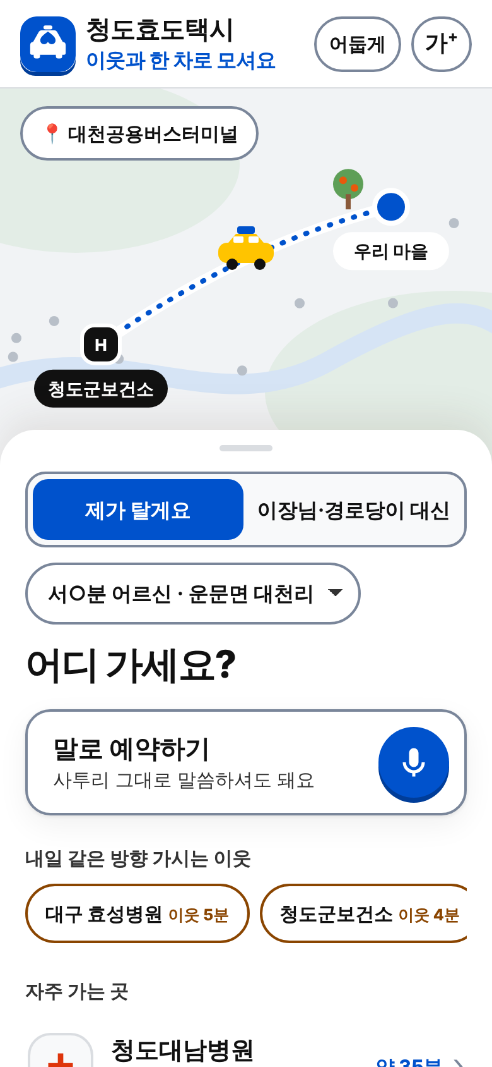
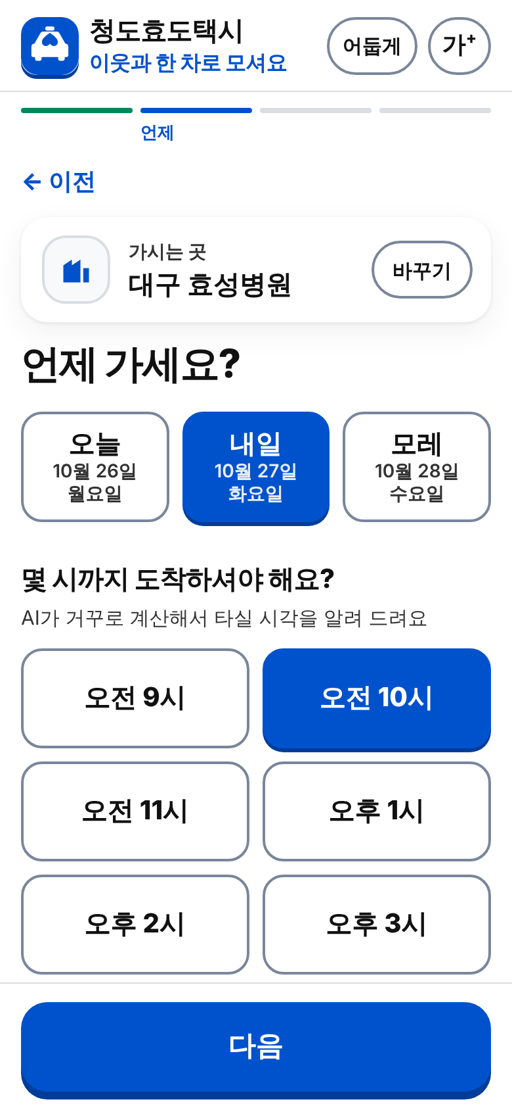
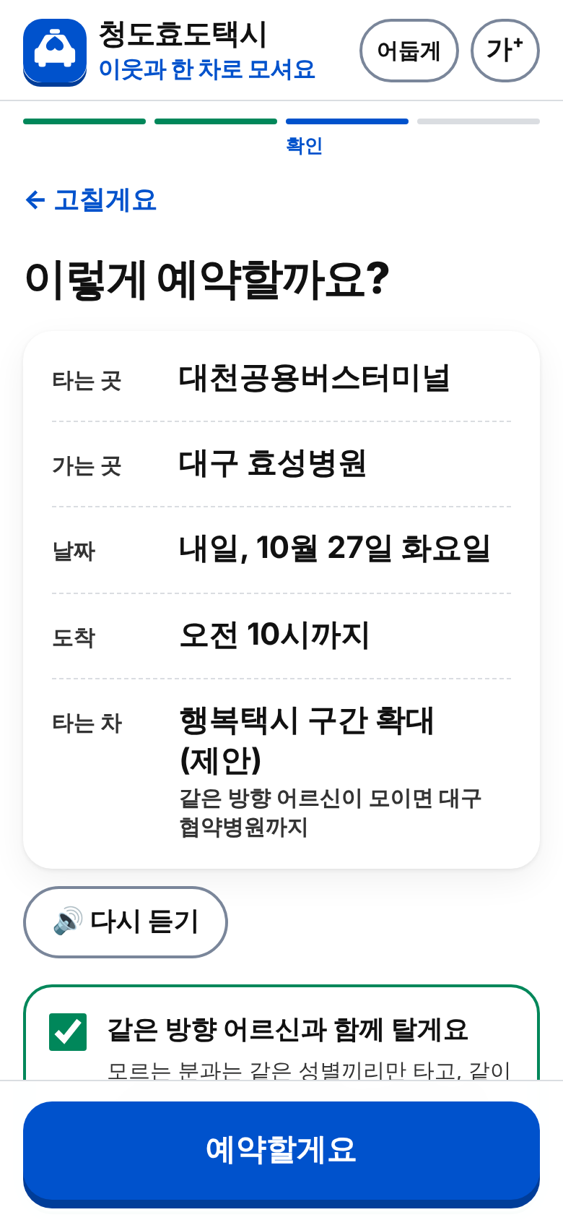
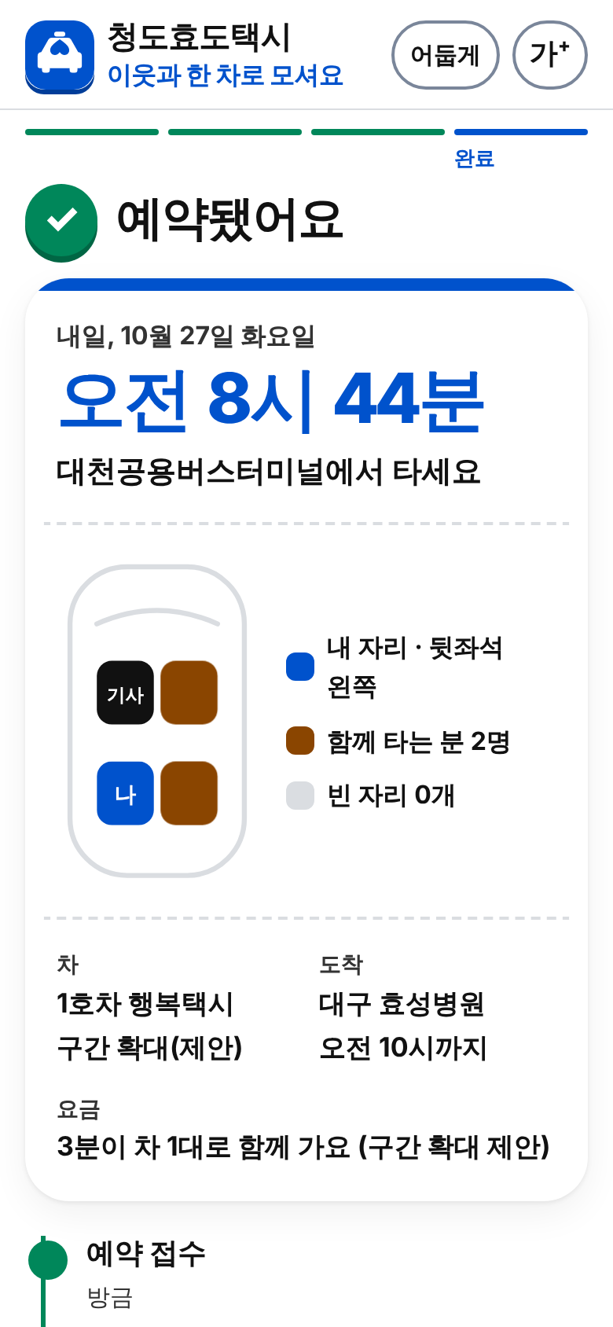
[청도효도택시 · 화면] 화면은 70세 이상 어르신 기준 — 한 화면에 한 질문
시니어 컬러 기준
대비 4.5:1 이상
어디로 → 언제 → 확인 → 완료 4단계, 한 화면에 질문 하나, 주요 버튼 높이 64px 이상
흰 바탕 + 짙은 검정 글자(대비 18.9:1), 누를 곳만 딥블루(6.8:1), '어둡게'·'가+'(글자 크게) 버튼
화면 시안은 대회 전 참고용 — 당일엔 주제에 맞춰 Copilot으로 새로 구현
주요 화면 (휴대폰)
사용자 경험 설계
원칙 | 적용
말로 예약 | 사투리 그대로 → AI가 정리, 확인 내용 소리로 다시 읽기
아는 이름 | 타는 곳은 실제 버스정류장 이름, 날짜는 요일까지
좌석 지도 | 내 자리·함께 타는 분을 미리 안내
색 | 파랑(내 자리)·딥오렌지(이웃) 구분, 파스텔+흰 글씨 금지
대리 신청 | 이장님·경로당이 여러 분을 한 번에, 가족에게 알리기
1. 어디로
2. 언제
3. 확인
4. 완료
자료: 청도효도택시 화면 시안(2026.10), 화면 속 인물·예약은 가상
자료: 시니어(70세 이상) UX 컬러 가이드 기준, 대비는 WCAG 계산
Notes:
화면은 70세 이상 어르신 기준으로 설계했습니다. 한 화면에 질문 하나, 글자와 바탕 대비는 18.9대 1, 누를 곳만 딥블루입니다. 사투리로 말하면 AI가 정리하고, 타는 곳은 실제 버스정류장 이름으로 안내합니다. 이 시안은 참고용이고, 당일에는 주제에 맞춰 새로 만듭니다.

Slide 25
부록
1. 대회 개요와 규칙 2. 팀원 제안 검토(길찾기 앱)·버스 노선 3. 출처

Slide 26
[부록 1] 대회 개요와 규칙
청도 지역 문제가
주제일 가능성 높음
주최 해커그라운드 · 주관 대구한의대 · 후원 Microsoft·청도군 → 청도 지역 문제가 주제로 나올 가능성 높음(추정)
대회 전 작성 코드 사용 가능 여부는 공지에 없음 → 대회 전엔 방향·역할·도구 연습까지, 제출 코드는 당일 새 저장소에서
운영진의 팀별 저장소·Azure 리소스 제공 여부는 미정(2024년엔 제공) → 각자 개인 계정도 준비
대회 개요
항목 | 내용 | 항목 | 내용
일시 | 11/5(목) 09:00 등록 → 17:30 폐회·석식 | 장소 | 청도 신화랑풍류마을(운문면 신화랑길 1)
주제 | 10:00 현장 공개 | 팀 | 1~4인, 공식 등록은 현장
제출물 | 기획서 · 코드(GitHub) · 배포된 서비스 | 심사 기준 | 기획 · 코드 구현 · 사용자 경험
필수 도구 | GitHub Copilot, Azure | 발표 | 없음(기획서·README가 대신)
셔틀 | 11/5 08:00 동대구역 출발 | 귀가 | 셔틀 없음, 택시·합승
자료: 해커그라운드 공식 페이지, 참가 신청 접수 메일(2026.10.25)

Slide 27
[부록 2] 팀원 제안 '어르신 길찾기 앱' 검토 — 고를 버스보다 올 버스가 문제
제안 내용
(10/26 팀원 제안)
제안: 목적지만 넣으면 탈 버스·내릴 곳·남은 시간을 큰 화면과 음성으로 알려 주는 '어르신용 네이버 길찾기'
제안 이유: 네이버 길찾기는 어르신에게 복잡하고, 버스에서 '어디서 내려요?', '몇 번 타요?' 묻는 어르신이 많음
검토 결과: 방면마다 노선 1개라 고를 버스는 적고, 하루 몇 번뿐인 게 더 큰 문제 → 단독으론 약함
검토 근거 — 청도 버스 현황
포인트 | 근거 | 출처
노선은 방면마다 1개 | 6개 노선(0·1·2·3·5·7번)이 방면별로 나뉨 → 마을에서 탈 버스는 사실상 정해짐 | 부록 2-2 노선 구성
노선마다 운행 횟수가 적음 | 청도 7번: 덕암 방면 하루 7회, 남성현·숯골 방면 하루 5회, 버스 1대가 전부 운행 | 나무위키(2016년 시간표)
주요 간선도 듬성듬성 | 1번(청도터미널–풍각): 하루 약 21회, 배차 15~60분 | 나무위키(2016년)
경북 자체가 배차가 김 | 경북 평균 배차간격 70.7분, 서울 10.1분 | 국토부 대중교통 현황조사(2022)
대중교통 없는 마을 증가 | 걸어서 15분 안에 대중교통이 없는 마을 전국 2,224곳, 2015년의 2배 이상 | 통계청 농림어업총조사(2020)
군도 버스가 안 닿는다고 인정 | 청도군이 대중교통 취약지역에 행복버스·행복택시 운영 중 | 경북매일 2021.7.4
사용자 대부분이 어르신 | 65세 이상 45.1%, 외곽 면 평균 64세 | 행안부·군 발표
자료: 나무위키 청도 버스 1·7번(2016.5 시간표, 현재 시간표 확인 필요), 주간경향 2026.4.27(국토부·통계청 인용), 경북매일 2021.7.4

Slide 28
[부록 2-2] 노선은 6개지만 방면마다 1개 — 마을에서 고를 버스는 사실상 없음
노선 수 ≠
어르신의 선택지
운수사는 청도버스 1곳, 모든 노선이 청도공용버스터미널에서 출발해 방면별로 나뉨
운문 쪽은 3번, 풍각 쪽은 1번, 남성현 쪽은 7번처럼 사는 마을에 따라 탈 버스가 이미 정해짐
그래서 문제는 '몇 번을 타나'보다 '그 버스가 언제 오나' — 7번은 방면별 하루 5~7회(부록 2)
일부 노선 2~4시간 간격, 네이버·카카오 지도 실시간 조회 가능 여부는 공식 확인 필요
주요 노선 (청도공용버스터미널 기점)
노선 | 주요 경유지 | 가는 방면 | 확인 상태
0번 | 청도터미널 ↔ 팔조령 ↔ 가창 ↔ 대구(가창중학교) | 대구 시내 연계 | ⚠️ 노선 존재 확인, 경유지 미확인
1번 | 청도터미널 ↔ 화양 ↔ 각남 ↔ 풍각버스터미널 | 서부 권역 핵심 | ✅ 하루 약 21회, 15~60분(2016)
2번 | 청도터미널 ↔ 유등 ↔ 대곡 ↔ 신촌 ↔ 수야 | 이서면 마을 연계 | ⚠️ 노선 존재 확인, 경유지 미확인
3번 | 청도터미널 ↔ 금천동 ↔ 운산 ↔ 운문사 | 동부 권역, 운문사 | ✅ 3번 노선 정류소 12개 구간 확인
5번 | 청도터미널 ↔ 유천 ↔ 온막 ↔ 상동역(밀양) | 밀양 연계 | ✅ 동곡행 정류소 40개, 5-2번 상동행
7번 | 청도터미널 ↔ 남성현 ↔ 와인터널 ↔ 덕암 | 관광지 연계 | ✅ 방면별 하루 5~7회, 버스 1대(2016)
자료: HS 수집 자료(2026.10.26, 원 출처 미기재), 나무위키 청도 버스 1·7번, 노선 정보 사이트(3·5번) — 청도군 공식 버스 시간표로 재확인 필요

Slide 29
[부록 3] 출처
구분 | 자료 | 쓰인 곳
대회 | 해커그라운드 공식 페이지(hackersground.kr), 참가 신청 접수 메일(2026.10.25) | 일정·제출물·심사 기준·셔틀
대회 | 2023 대상 DEPS 팀 회고(zedy_dev.log), 2024 대상 나누리 팀 회고(김건우 velog) | 지난 대상작·심사 과정
대회 | 배포 기회 2번 — 팀 내 공유 정보 | 공식 출처 확인 필요
인구 | 행정안전부 주민등록 인구통계(2026.9) | 연령대별 인구, 읍면별 평균 연령
인구·돌봄 | 매일신문 2025.5.8 「행복하고 건강한 노년, 인생 이모작」 | 65세 이상 45.1%, 노인일자리, 비상벨
의료 | 뉴스1 2026.8.18(의료취약지 76곳), 경북매일 2026.7.20 | 의료취약지, 병원 없는 면, 응급실
의료 | 공공데이터포털 「청도군_집단급식소 운영 병원」(2026.6.8) | 병원 현황·응급실 병상
관광 | 경북매일 2026.5.26·2026.10.7(생활인구, 링크 재확인), 청도군 관광택시 화면(2026.10.24) | 관광주민증, 관광택시, 생활인구
지형지물 | 매일신문 2023.6.22·2024.8.7(소싸움장), 경북매일 2026.9.22(신화랑)·2026.7.31(운문댐) | 소싸움장, 신화랑풍류마을, 운문댐
교통 | 공공데이터포털 「청도군_버스정류장 현황」(2025.8.28), 헤럴드경제 2026.8.2, 한국관광공사 관광정보 | 정류장 수, 병원까지 시간(추정), 호출 앱, 행사장
예비 1 | 행정안전부 외국인주민 현황(청도군, 2026.9 집계), 매일신문 2026.10.8, 경북매일 2026.10.1 | 외국인 주민·근로자, 계절근로자
예비 2 | 경북매일 2025.5.6(경로당), 아주경제 2026.8.4(양양 택배), 강원일보 2025.9.22(홍천) | 경로당 319곳, 산간 택배 사례
예비 3~7 | 관광공사(와인터널), 뉴스서울 2024.7.17, 경북매일 2026.10.20, 매일신문 2026.10.14(농산물) | 터널, 농기계, 폐교, 판로
버스 | 나무위키 청도 버스 1·7번(2016.5), 노선 정보 사이트, HS 수집 자료(10.26), 주간경향 2026.4.27 | 노선별 운행 횟수, 경북 배차간격

Slide 30
회의에서 정할 것
1. '배포 2번'의 정확한 의미와 출처
2. 역할 분담 확정과 디자이너 추가 여부
3. 기술 스택(화면·API·AI·배포)과 대회 전 연습 배포 일정
작성 김혜수

